Slide 1
Spring

Slide 2
Mục lục
Architecture
Spring Core
Spring MVC
Spring Boot

Slide 3
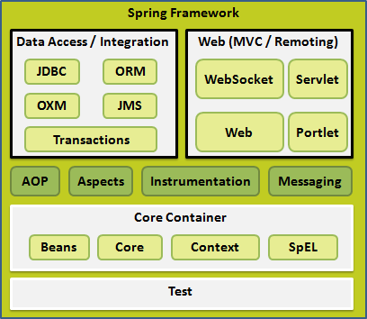
Architecture Spring Framework
Core Container
Core module: Inversion of Controll (IoC) & Dependency Injection (DI)
Beans module : BeanFactory
Context module : ApplicationContext
SpEL module

Slide 4
Spring Core
IoC Container
Beans
Dependency Injection

Slide 5
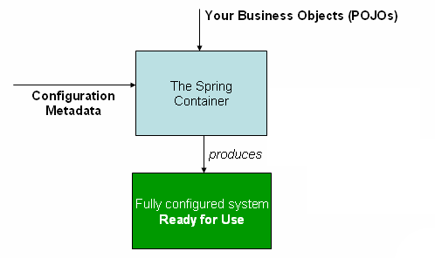
Spring Core - IoC Container
POJOs: (Plain Old Java Objects) các đối tượng Java thuần túy: chỉ gồm các thuộc tính và method, ko extends, implements
Configuration Metadata: XML, Annotations, Java code
IoC: xử lý mà nhờ đó các Objects xác định chúng sẽ làm việc với những objects nào hay các dependencies
IoC Container:
BeanFactory: cung cấp cấu hình, chức năng cơ bản để quản lý bất kỳ kiểu đối tượng nào
ApplicationContext: BeanFactory + enterprise-specific functionality

Slide 6
IoC Container
Ví dụ IoC Container
BeanFactory ctx = new XmlBeanFactory (new ClassPathResource(“beans.xml"));
ApplicationContext ctx = new ClassPathXmlApplicationContext("beans.xml");
AbstractApplicationContext ctx = new ClassPathXmlApplicationContext("beans.xml");
ctx.registerShutdownHook(); (để chạy destroy method)
ApplicationContext ctx = new AnnotationConfigApplicationContext(HelloWorldConfig.class);

Slide 7
Spring Core- Beans
Bean:
Bean trong Spring
Bean Definition: xml, annotation & java code
Bean Scope: singleton, prototype, request, session, application, websocket
Bean Life Cycle:
Init-method
destroy-method:

Slide 8
Beans – Bean Difinition
XML
<bean>
name, class, init-method, destroy-method, scope, factory-method
Autowire: No, byType, byName, contructor, autodetect
<property>
<constructor-arg>
Annotation Base Configure:
@Component: chung
@Repository, @Service, @Controller: rõ ràng, cụ thể hơn
@RestController: @ResponseBody + @Controller
Java Base Configure
@Configuration: class mà cung cấp các định nghĩa bean cho container IoC
@ComponentScan(basePackages = "org.example") ⬄ <context:component-scan base-package="org.example"/> trong xml
@Bean: phương thức mà trả về 1 object và object đó được đăng ký như 1 bean

Slide 9
Beans
Beans Scope: scope=“…”
Singleton: chỉ 1 instance cho 1 bean trên 1 IoC container
Prototype: số lượng instance tùy ý

Slide 10
Beans
Beans Life Cycle
Init-method: init-method=“”
destroy-method: destroy-method=“”
AbstractApplicationContext context -> context
.registerShutdownHook()

Slide 11
Dependency Injection
DI:
DI trong Spring
XML
Constructor-based: <constructor-arg name=“…” value|ref=“…” />
Setter-based: <property name=“…” value|ref=“…” />
Annotation
thêm cấu hình trong xml configure: <context:annotation-config/>, trong <beans …>
@Required: thực hiện trên các property setter method
@Autowired: trên contructor, properties, property setter method, non-setter method
@Autowired(required=false): bỏ yêu cầu required mặc định
Cố gắng thực hiện autowiring theo byType
@Qualifier: hỗ trợ @Autowired khi có nhiều bean cùng kiểu, để xác định rõ sẽ wire với bean nào bằng định danh name
@Primary: hỗ trợ @Autowired khi có nhiều bean cùng kiểu, sẽ wire bean có @Primary
@Resource(name=“beanName”): trên field name và setter method, inject theo bean name
Nếu ko chỉ rõ name @Resource: lấy name default,
Với field: lấy tên field
Với setter method: lấy bean property name
@PostConstruct, @PreDestroy, @Resource( như by-Name autowiring)

Slide 12
Spring MVC
Mô hình
DispatcherSerlet
Handler Mapping
Controller
View Resolver
View

Slide 13
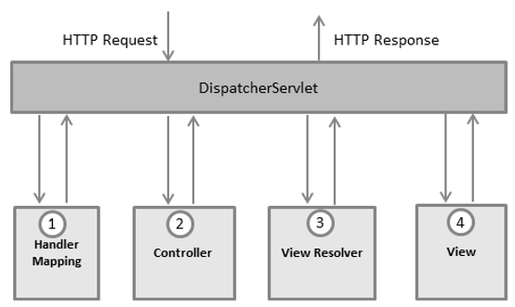
Spring MVC – Mô hình

Slide 14
Spring MVC – DispatcherServlet

Slide 15
Spring MVC – HandlerMapping

Slide 16
Spring MVC – Controller
@Controller
@Configuration
@ComponentScan
@ResponseBody
@RestController

Slide 17
Spring MVC – ViewResolver

Slide 18
Spring MVC – View

Slide 19
Spring Boot

